Slide 1


Bab. 4
Topik 2.
Analisis SWOT
PIS839 Manajemen Keperawatan
Ns. Frengki Apryanto, S.Kep.,M.Kep
Departemen Manajemen
Prodi Pendidikan Ners

Slide 2
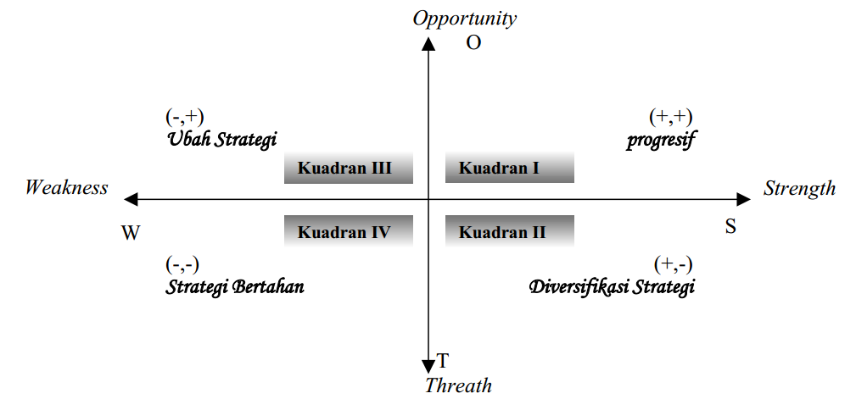
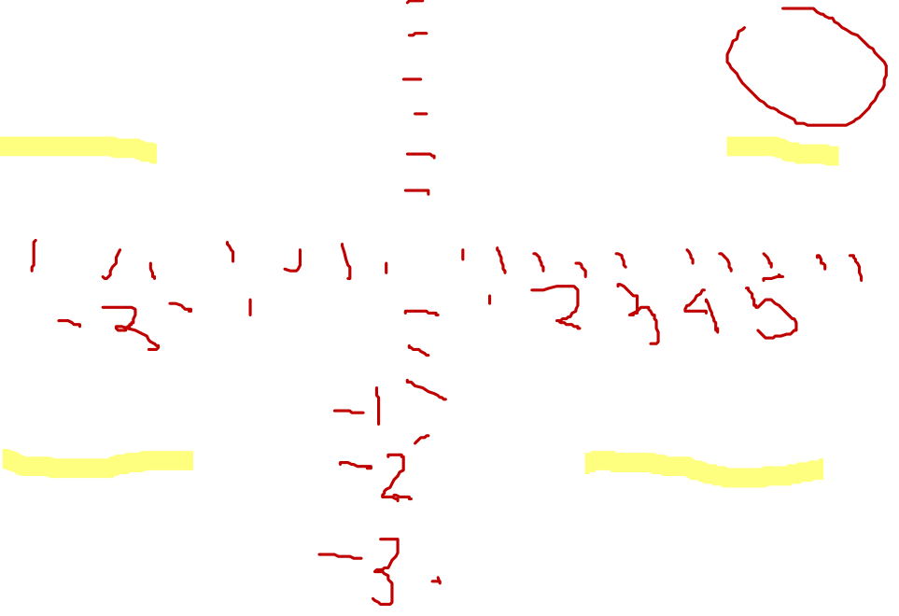

Slide 3

Kuadran I (positif, positif)
Posisi ini menandakan sebuah organisasi yang kuat dan berpeluang, Rekomendasi strategi yang diberikan adalah Progresif, artinya organisasi dalam kondisi prima dan mantap sehingga sangat dimungkinkan untuk terus melakukan ekspansi, memperbesar pertumbuhan dan meraih kemajuan secara maksimal.

Slide 4

Kuadran II (positif, negatif)
Posisi ini menandakan sebuah organisasiyang kuat namun menghadapi tantangan yang besar. Rekomendasi strategi yang diberikan adalah Diversifikasi Strategi, artinya organisasi dalam kondisi mantap namun menghadapi sejumlah tantangan berat sehingga diperkirakan roda organisasi akan mengalami kesulitan untuk terus berputar bila hanya bertumpu pada strategi sebelumnya. Oleh karenya, organisasi disarankan untuk segera memperbanyak ragam strategi taktisnya.

Slide 5

Kuadran III (negatif, positif)
Posisi ini menandakan sebuah organisasi yang lemah namun sangat berpeluang. Rekomendasi strategi yang diberikan adalah Ubah Strategi, artinya organisasi disarankan untuk mengubah strategi sebelumnya. Sebab, strategi yang lama dikhawatirkan sulit untuk dapat menangkap peluang yang ada sekaligus memperbaiki kinerja organisasi.

Slide 6

Kuadran IV (negatif, negatif)
Posisi ini menandakan sebuah organisasi yang lemah dan menghadapi tantangan besar. Rekomendasi strategi yang diberikan adalah Strategi Bertahan, artinya kondisi internal organisasi berada pada pilihan dilematis. Oleh karenanya organisasi disarankan untuk menggunakan strategi bertahan, mengendalikan kinerja internal agar tidak semakin terperosok. Strategi ini dipertahankan sambil terus berupaya membenahi diri.

